Slide 1

TheRealHizha
برنامه‌نویس فول‌استک و متخصص توسعه نرم‌افزار
Marivan, Kurdistan • 18 Years Old

Slide 2
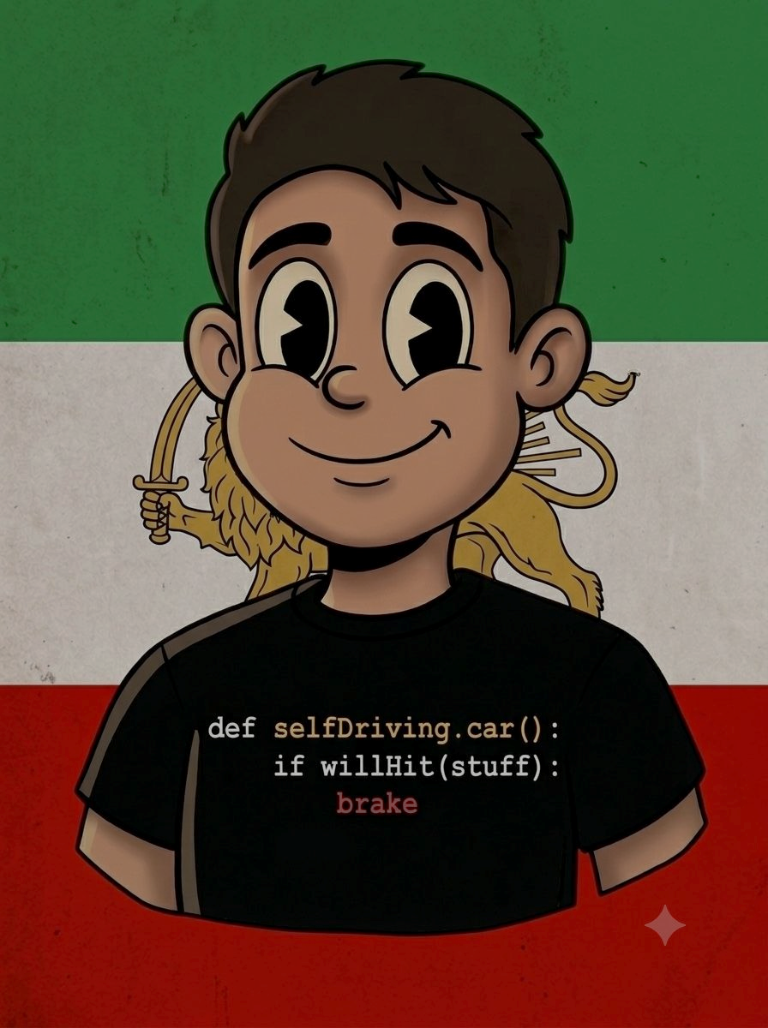
About Me / درباره من
Passionate Tech Engineer
Hello! I’m Hizha, an 18-year-old Full-Stack Developer born and raised in Marivan, Kurdistan.
من برنامه‌نویس مسلط به پایتون، فلاتر، فرانت‌اند و بک‌اند هستم که تمرکز تخصصی و عمیق من روی توسعه وردپرس، فلاتر و پایتون است.
I build elegant mobile apps, highly customized WordPress platforms, and fast, scalable backend architectures with human craftsmanship and perfectionism.

Slide 3





Core Focus Areas
WordPress Specialist
Flutter Mobile Apps
Python Systems
توسعه تخصصی قالب و پلاگین اختصاصی، بهینه‌سازی سرعت و امنیت، پیکربندی پروژه‌های سنگین فروشگاهی و شرکتی.
طراحی و پیاده‌سازی اپلیکیشن‌های کراس‌پلتفرم شیک و با کارایی بالا برای S با اندروید و ای او اس با معماری تمیز
توسعه وب‌سرویس‌ها، سامانه‌های اتوماسیون، اسکریپت‌نویسی پیشرفته و ساخت سیستم‌های بک‌اند قدرتمند.

Slide 4
Complete Skill Suite
WordPress Development: Custom themes, WooCommerce integrations, custom plugin development, Elementor workflow, and high-tier performance optimization.
Flutter & Mobile Engineering: Cross-platform mobile development, seamless animations, RESTful integration, state management, and native-feeling UIs.
Python & Backend Engineering: API architecture with Django and FastAPI, automated web scrapers, task queue management, and database structures.
Frontend & Modern Web: HTML5, CSS3, modern JavaScript, Tailwind CSS, responsive layouts, and cross-browser compatibility.

Slide 5
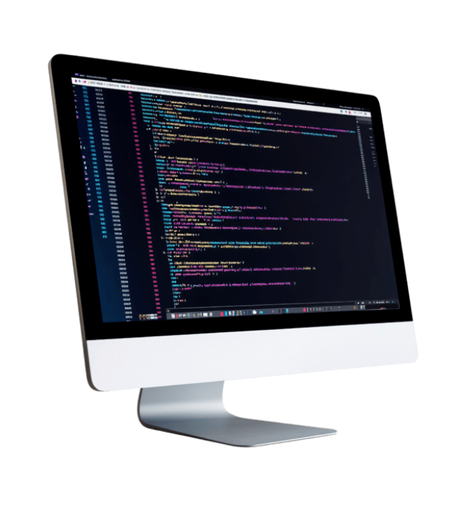
Craftsmanship
Modern Standards & Clean Code
من اعتقاد دارم کد تمیز و کارآمد، پایه و اساس هر کسب‌وکار دیجیتال موفق است.
Every line of code is written with attention to detail, scalability, readability, and modern industry standards—delivering human-tailored digital solutions.

Slide 6

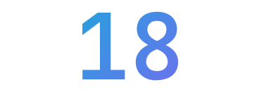
Youthful Energy, Senior Expertise
Why Age is an Advantage
At 18 years old, I bring total immersion in modern tech, boundless dedication, fast learning speed, and hands-on full-stack mastery.
Years Old
ارائه راهکارهای سریع، به‌روز و انعطاف‌پذیر با آخرین استانداردهای جهانی برنامه‌نویسی و وب.
انرژی، سرعت و تسلط کامل

Slide 7
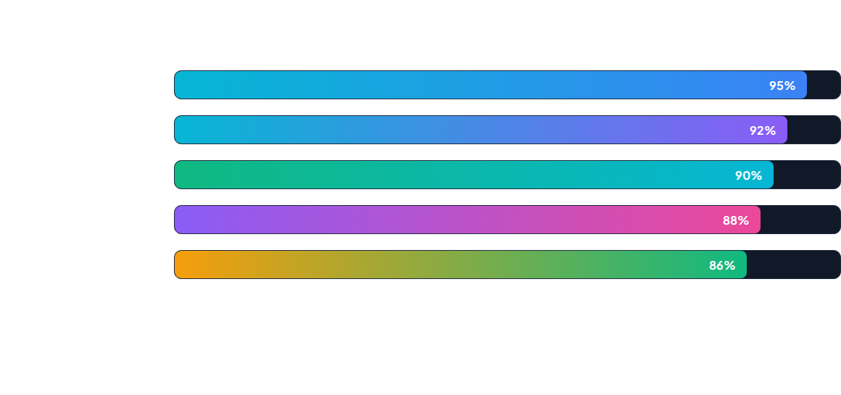
Skill Proficiency Breakdown
ارزیابی بر اساس تسلط عملی، پیاده‌سازی پروژه‌های واقعی و استانداردهای برنامه‌نویسی.

Slide 8


Developer Roadmap
02. WordPress Mastery
04. Python Full-Stack
01. Fundamentals
توسعه عمیق وردپرس، پلاگین‌نویسی و شخصی‌سازی پیشرفته.
03. Flutter Apps
تکمیل مهارت‌ها با معماری بک‌اند، ساخت و توسعه کامل پروژه‌ها.
یادگیری منطق برنامه‌نویسی، الگوریتم‌ها و مهارات فرانت‌اند وب.
ورود به دنیای موبایل و ساخت اپ‌های کراس‌پلتفرم فوق‌العاده.

Slide 9



Work Philosophy
Speed & High Performance
Security & Reliability
سرعت بالا، عدم استفاده از کدهای اضافه (Bloatware) و بهینه‌سازی دقیق برای تجربه کاربری روان در وب و موبایل.
پیروی از پروتکل‌های امنیتی، کدنویسی تمیز و ساختاربندی قابل توسعه برای پروژه‌های طولانی مدت.
Delivering production-grade applications that perform smoothly on any device.
Building secure, scalable software architecture prepared for future expansion.

Slide 10




Let's Work Together!
راه های ارتباطی (:
Phone / WhatsApp
Telegram
GitHub
Unknown
@H1ZHA
TheRealHizha
Based in Marivan, Kurdistan | Open for Remote & Contract Projects

